Slide 1
Дистанційна робота гуртка «Основи інформаційних технологій» з 03.04.2020 по 24.04.2020
КПНЗ «РайСЮН»
Покровської райради
на базі Сонцівського НВК
Керівник: Дроздова Н.О.

Slide 2
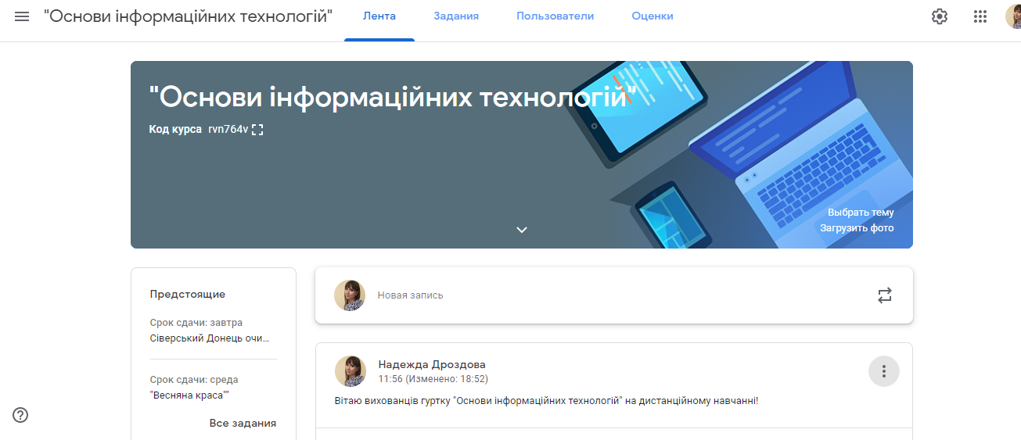
Робота гуртка здійснюється за допомогою середовища Google classroom
Зовнішній вигляд сторінки

Slide 3
В період з 03.04.2020 по 24.04.2020 вихованці вивчали наступні теми:
Дата | Тема заняття
03.04.2020 | Можливості обміну інформацією між декількома ПК
06.04.2020 | Можливості обміну інформацією між декількома ПК
07.04.2020 | Практична робота №5 Використання окремих клавіш і їхніх комбінацій ver. NC 5.0.
10.04.2020 | Практична робота №6 Верхнє меню (пункти Ліворуч, Праворуч, Файл, Диск, Команди)
13.04.2020 | Практична робота №7 Робота з архівами
14.04.2020 | Практична робота №8 Обмін даних між комп'ютерами за допомогою прямого кабельного під'єднання
17.04.2020 | Графічне операційне середовище. Поняття про ОС Windows. Версії, відмінності від DOS, переваги і недоліки
20.04.2020 | Поняття про ОС Windows. Версії, відмінності від DOS, переваги і недоліки
21.04.2020 | Поняття про ОС Windows. Версії, відмінності від DOS, переваги і недоліки
24.04.2020 | Інсталяція програми. Запуск і завершення роботи Windows

Slide 4
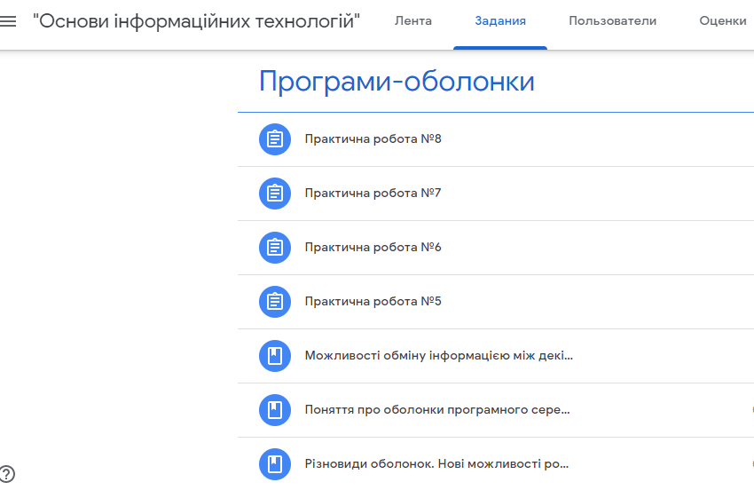
В розділу «Задания» - знаходиться матеріал для вивчення учнями за програмою а також вказівки на виконання практичних робіт

Slide 5
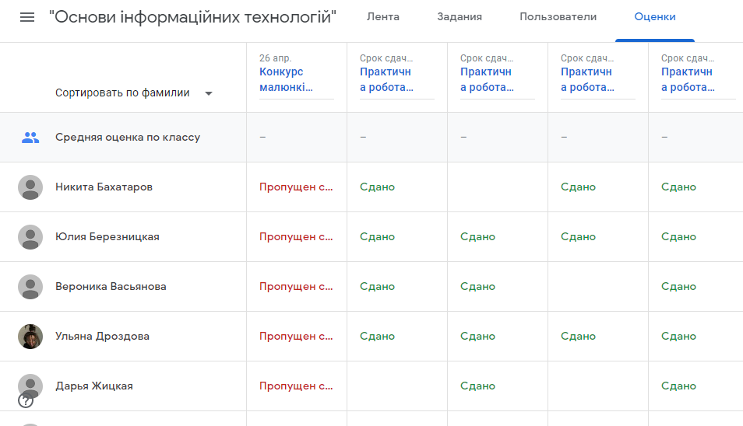
Усі виконані практичні завданні вихованці виконують вчасно та здають на перевірку

Slide 6
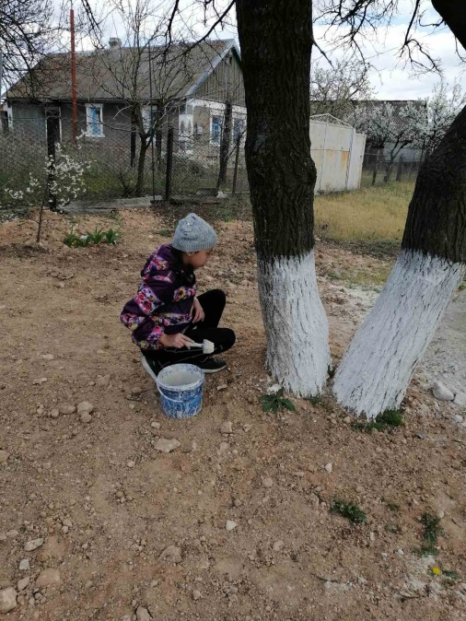
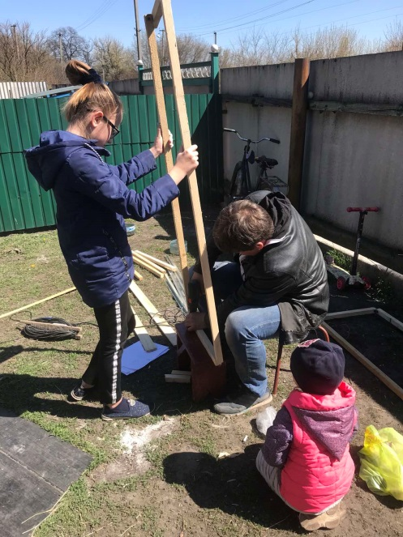
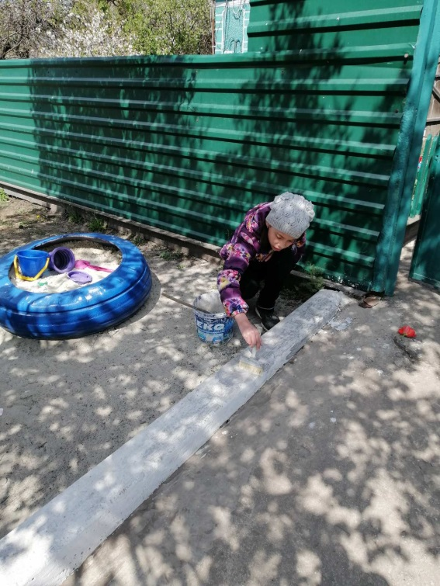
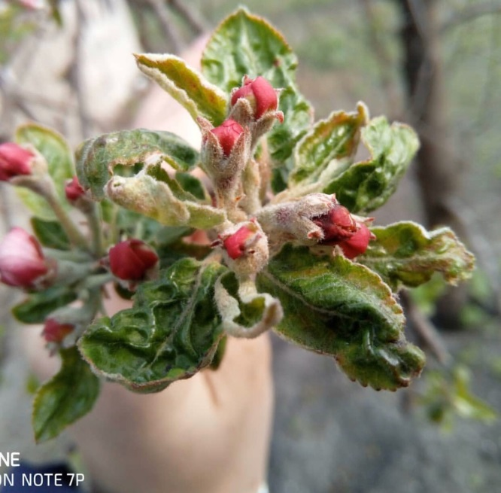
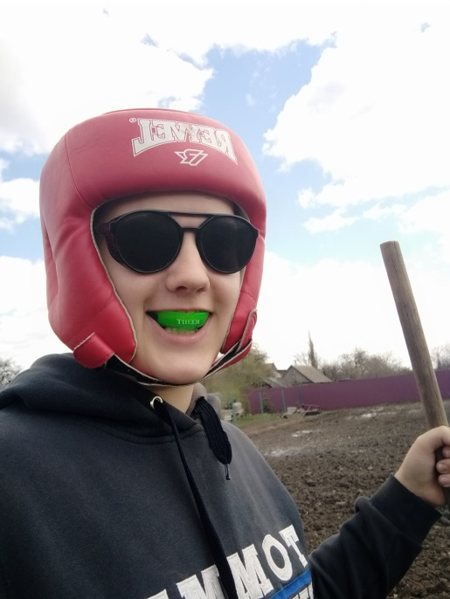
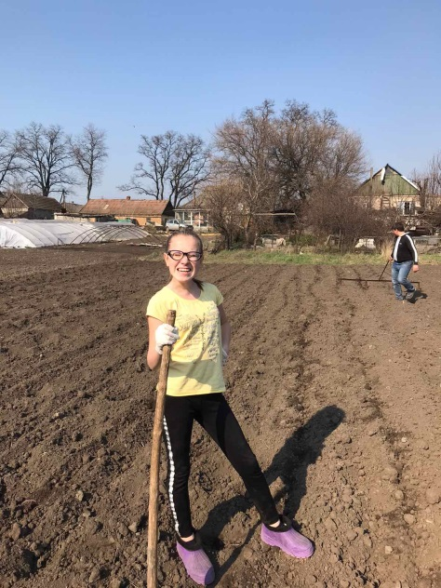
До дня довкілля вихованці відправили свої фото та навіть зробили відеоролик з надісланих фото

